Slide 1
Fabbricanti di storie. Gli elementi della narrazione: emozioni e sentimenti
Attività di lingua italiana per la classe 3 B plesso Capoluogo
Maestra Mariateresa Ciccarelli

Slide 2
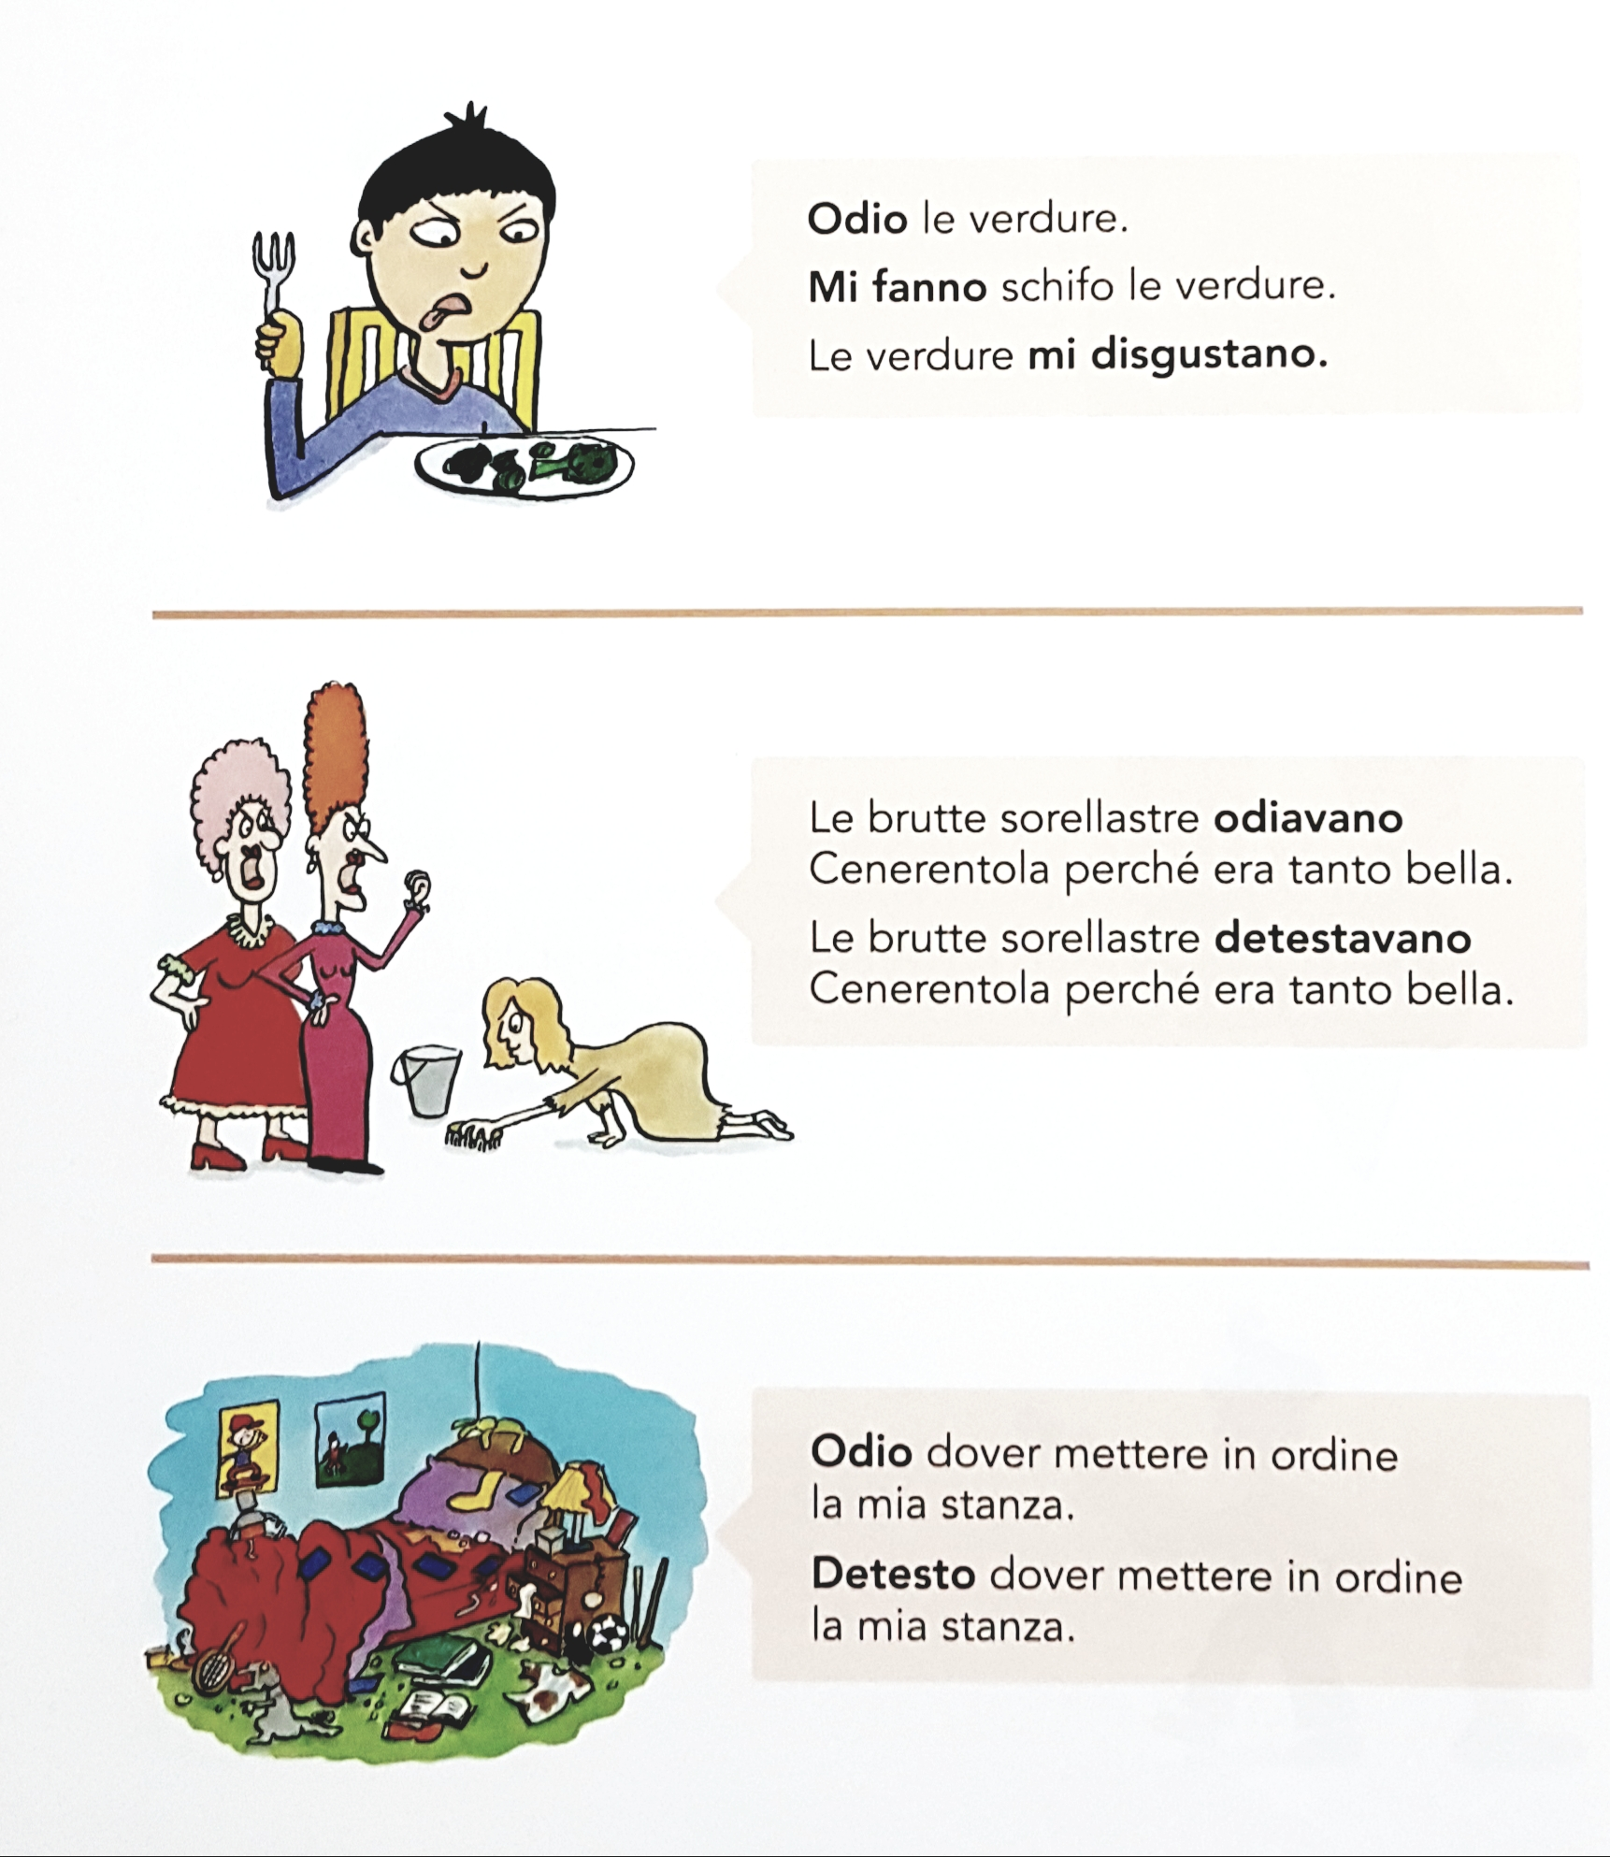
Come si sentiva Cenerentola a essere lasciata a casa da sola a sbrigare tutte le faccende mentre le sue sorellastre andavano al ballo? Come si è sentita quando è apparsa la fata madrina?
Si possono pensare molte altre domande , bambini. Ci sono tanti vocaboli (parole) che definiscono, per esempio, i sentimenti di odio che le sorellastre manifestavano a Cenerentola. Ecco alcune parole che puoi usare...
Scrivi una frase sul sentimento di odio che manifestavano le sorellastre a Cenerentola

Slide 3
Oppure prova a pensare come si sente Cenerentola quando viene invitata a ballare per la prima volta dal principe… Ecco alcune parole che puoi usare
Scrivi una frase su qualcosa che ti ha fatto sentire timido

Slide 4
Osserva le diapositive di questo PowerPoint e trova quelle che più si avvicinano alle situazioni di cui hai letto nei libri. Ti darò qualche dritta per diventare uno scrittore esperto. Seguimi!
Vediamo l’emozione di felicità.
Pensa ad alcune situazioni nelle quali ti sei sentito felice
Quando è stato? Dove? Eri da solo o con altre persone? Perché eri felice?
Guarda gli esempi di emozioni di felicità presenti nella diapositiva numero 5 e osserva come vengono usate le parole.

Slide 5
Prova a scrivere una frase su qualcosa che ti ha fatto sentire felice usando alcune di queste parole.

Slide 6
Segui le fasi delle diapositive precedenti e scrivi una frase anche per le altre emozioni presentate in questo PowerPoint
CODARDIA
ANSIA

Slide 7
Scrivi una frase per ogni emozione presentata in questa diapositiva
TRISTEZZA
AMORE

Slide 8
Scrivi una frase per ogni emozione presentata in questa diapositiva
CORAGGIO
ANSIA

Slide 9
Scrivi una frase per ogni emozione presentata in questa diapositiva
GENTILEZZA
RABBIA

Slide 10
Scrivi una frase per ogni emozione presentata in questa diapositiva
APPREZZAMENTO E RISPETTO
SICUREZZA DI SÉ

Slide 11
Scrivi una frase per ogni emozione presentata in questa diapositiva
PAURA
VANITÀ

Slide 12
Pensa alle emozioni che si provano. Secondo te cosa sta succedendo nella situazione disegnata? Rappresenta con il disegno e scegli due o tre parole che descrivano le emozioni che provano le due bambine.

Slide 13
Una buona idea! Ricopia le domande sul quaderno a righe e rispondi. Dopo aver risposto alle domande prova a scrivere come si può sentire il personaggio della tua storia
Hai iniziato a scrivere una storia e hai creato un personaggio che si trova in un certo stato d’animo, rifletti attentamente e pensa a come si può sentire.
Ad esempio:
Un ragazzo sta andando a trovare una strega cattiva. Deve chiederle di togliere un incantesimo che lei ha gettato sul suo migliore amico. Quali emozioni prova?
Un giorno una bambina uscì con sua madre. Si perse tra la gente in una strada affollata. Quali emozioni può avere provato?
Un poliziotto la trovò e la riaccompagnò da sua madre. Come può essersi sentita a questo punto?

Slide 14
DRITTE PER LO SCRITTORE
Leggere le diapositive e svolgere le attività presenti nel PowerPoint può darti idee e aiutarti a scrivere la tua storia.
Descrivere le emozioni dei personaggi dà vita alla tua storia.
Leggere le emozioni dei personaggi nei libri ti dà idee e ispirazione per i tuoi racconti.
Buon viaggio nella fantasia!

